Slide 1
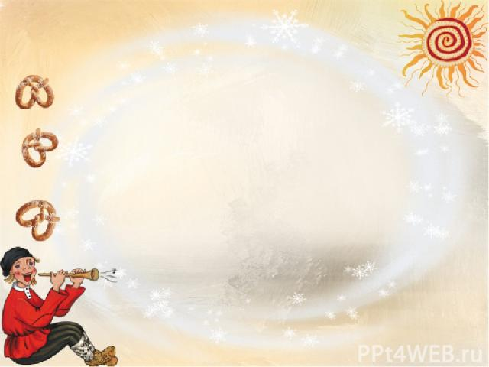
«Поликультурное воспитание детей младшего дошкольного возраста посредством устного народного творчества»
Подготовила:
Кузнецова Елена Евгеньевна
воспитатель
МДОУ Старомайнский д/с №5

Slide 2
Народный фольклор представляет собой специфическую область народного творчества, объединяющую мир детей и мир взрослых, включающую целую систему поэтических и музыкально-поэтических жанров фольклора.
Творчество народа - это та сфера его материальной и духовной культуры, которая непосредственно связана с воспитанием детей. Она проявляется в колыбельных и игровых песнях, игрушках и детской одежде, в подвижных играх, в детском питании и правилах кормления детей, в детском фольклоре, традиционных детских праздниках и во многих других элементах народной жизни.

Slide 3
Актуальность данной темы очевидна. С развитием компьютеризации язык стал терять свою эмоциональность, красочность. У детей плохо развита речь, беден словарный запас. Поэтому через устное народное творчество ребенок не только овладевает родным языком, но и осваивает его красоту, лаконичность. Ребенок приобщается к культуре своего народа, обычаям, традициям, получает первые впечатления о ней.
Использование малых форм фольклора развивает когнитивные навыки (внимание, память, речь),познавательную активность детей, формирует первоначальные навыки художественно-речевой деятельности, воспитывает любовь к народному национальному искусству.
Целенаправленное и систематическое использование произведений фольклора в детском саду позволит заложить фундамент психофизического благополучия ребенка, определяющий успешность его общего развития в дошкольный период детства.
Устное народное творчество является важнейшим источником духовно-нравственного развития детей.

Slide 4
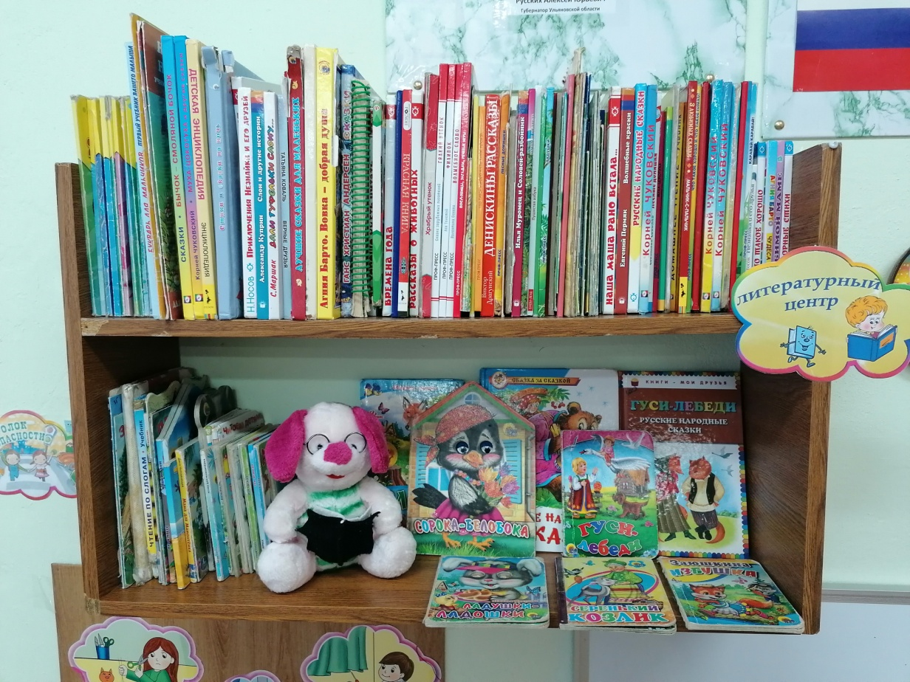
Взяв, все это во внимание, в своей работе мы уделили большое внимание воспитанию детей через использование устного народного творчества.
В своей группе мы собрали большую детскую библиотеку, в которой значительная часть отведена произведениям русского народного фольклора (русские народные сказки, сборники потешек, загадок, пословиц и поговорок и т.п.)

Slide 5
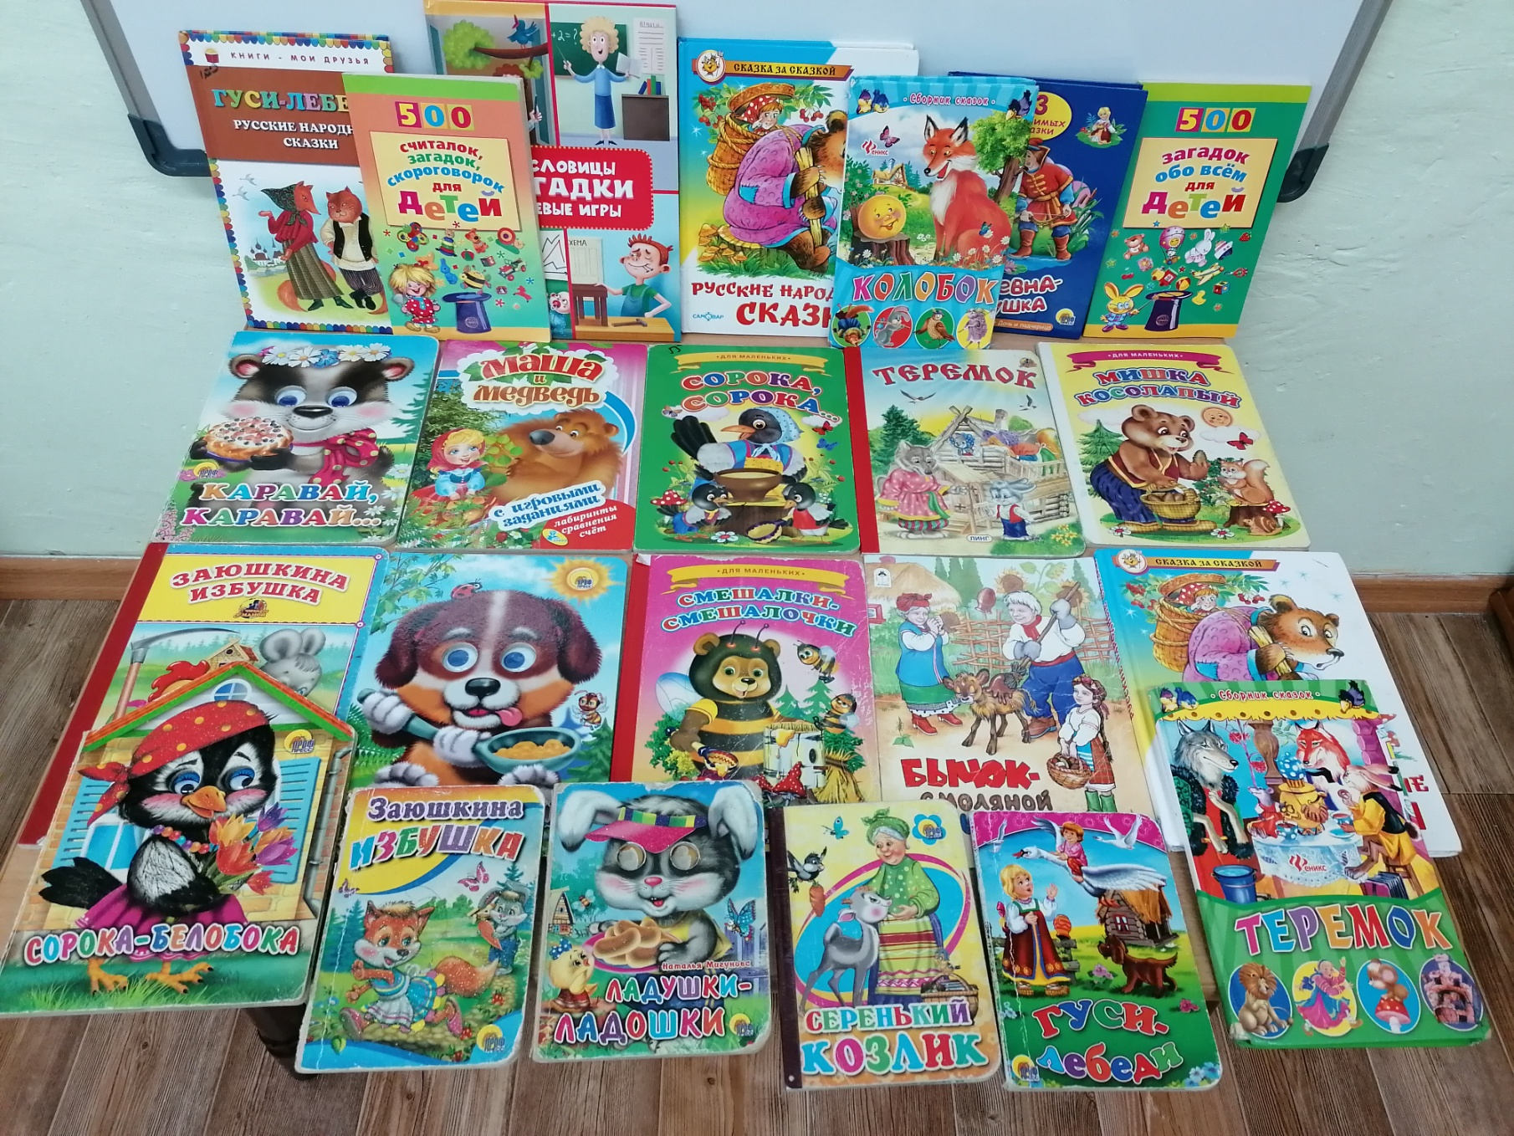

Slide 6
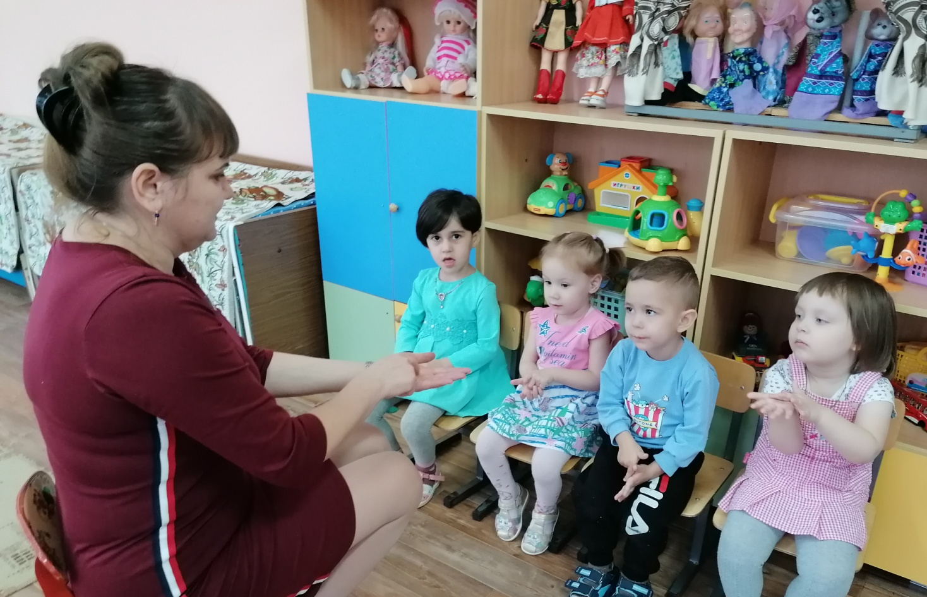
Младших дошкольников особенно привлекают стихотворные произведения, отличающиеся четкой рифмой, ритмичностью, музыкальностью. Дети, повторяя, улавливают созвучность стиха.
Пальчиковые игры, гмнастики, игровые виды массажа
можно проводить на основе потешек и прибауток.

Slide 7
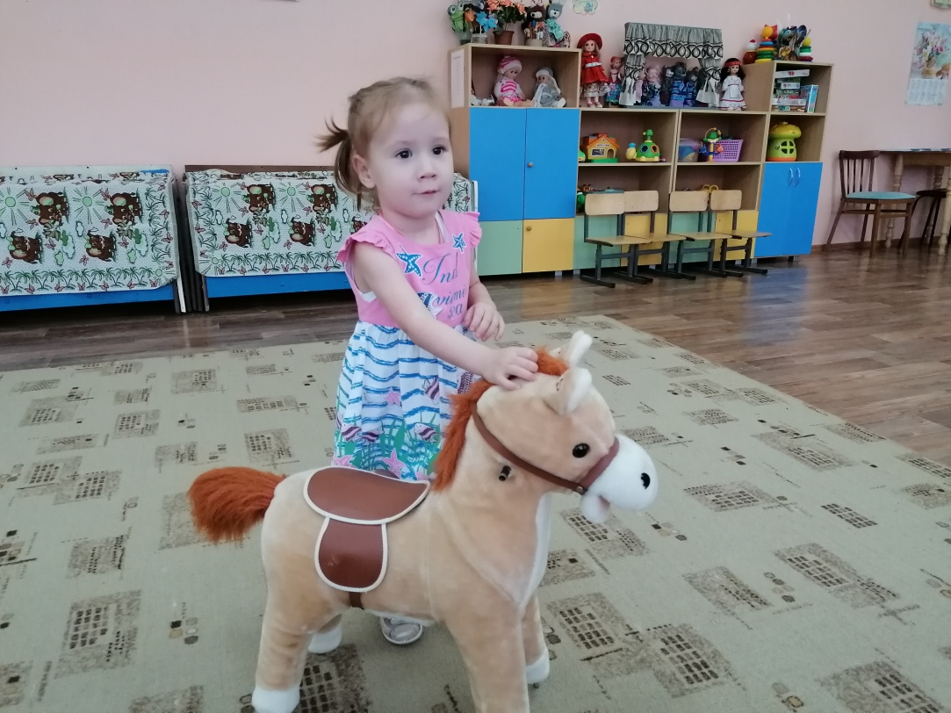
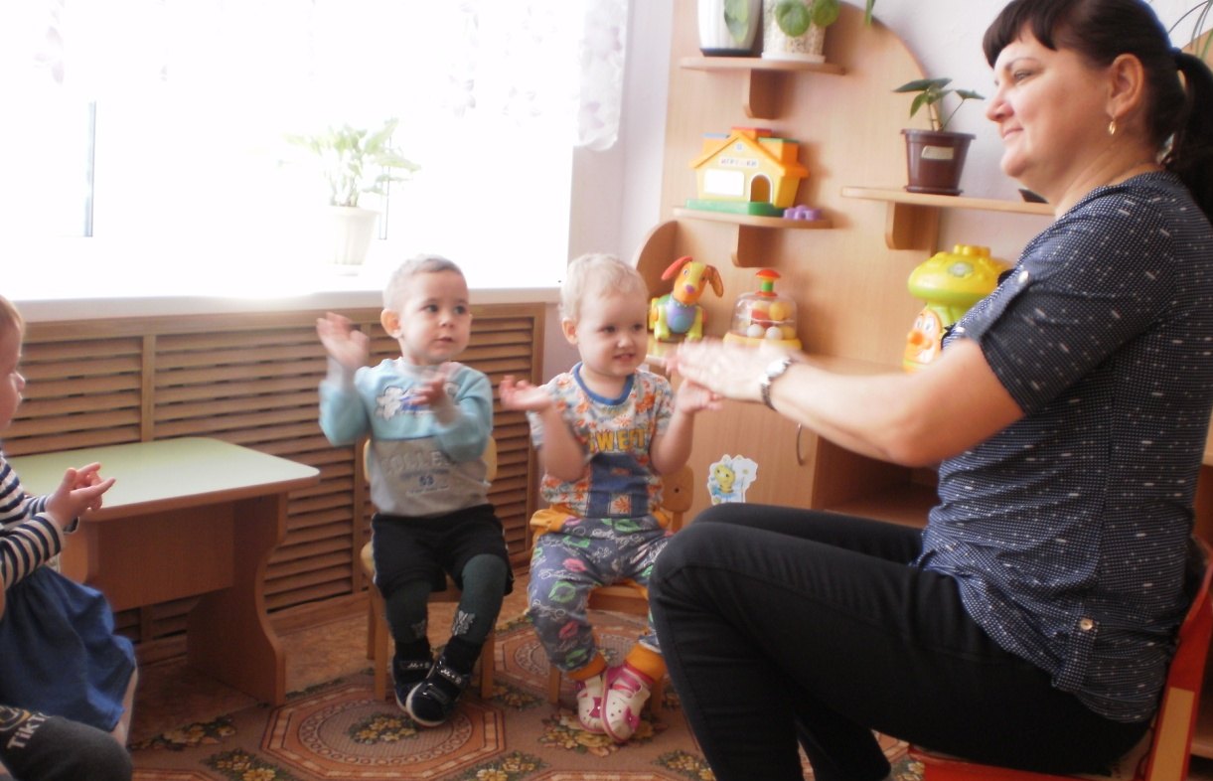
Еду-еду к бабе, к деду На лошадке в красной шапке, По ровной дорожке На одной ножке, В старом лапоточке По рытвинам, по кочкам, Всё прямо и прямо, А потом... в яму! Бух!
Ладушки, ладушки,
Испечём оладушки.
На окно поставим. Остывать заставим. Немного погодим, Всем оладушек дадим.

Slide 8
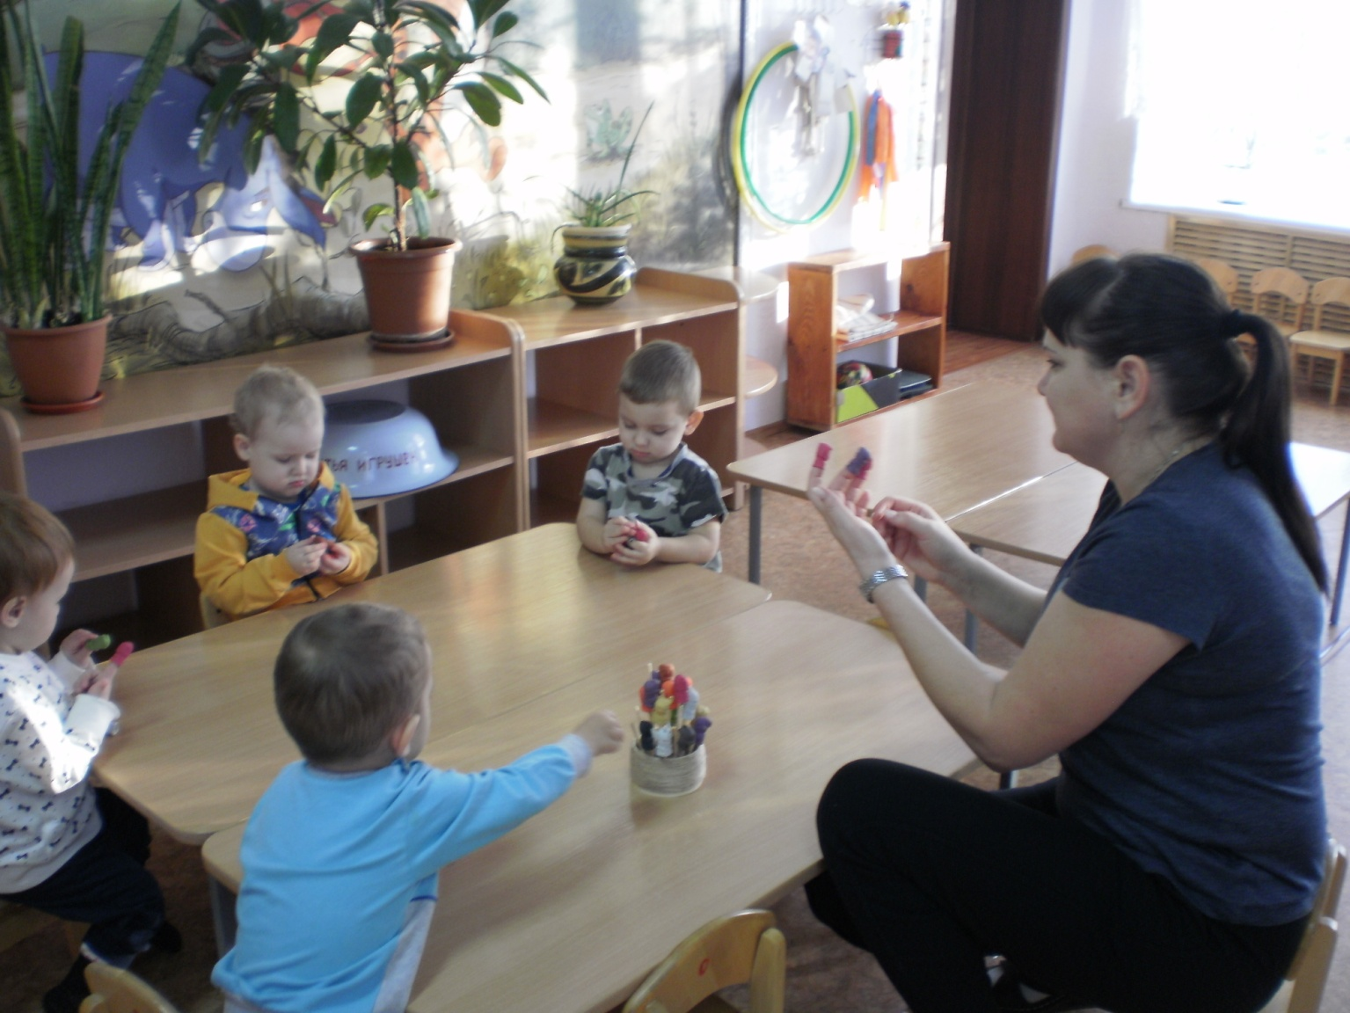
- Пальчик-мальчик, Где ты был? - С этим братцем В лес ходил. С этим братцем Щи варил, С этим братцем Кашу ел. С этим братцем Песни пел!

Slide 9
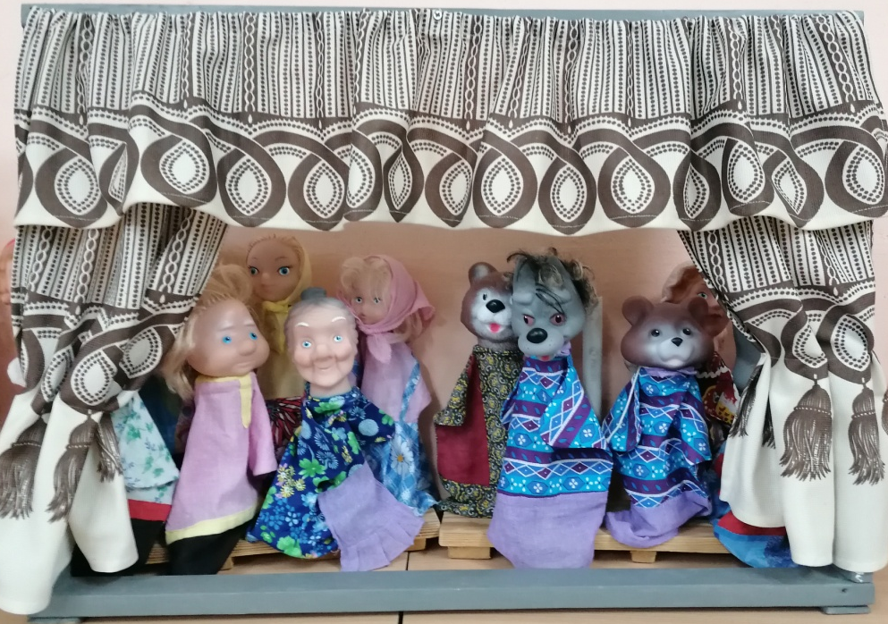
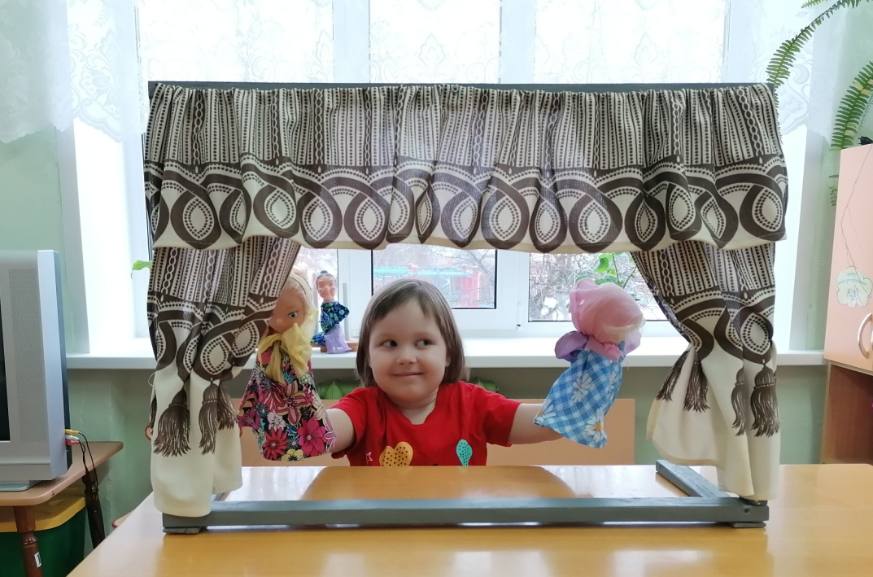
Большую роль в приобщении дошкольников к русскому народному творчеству играет театрализованная деятельность. Наш театральный уголок собрал в себя различные виды кукольных театров:
Куклы «Бибабо»

Slide 10
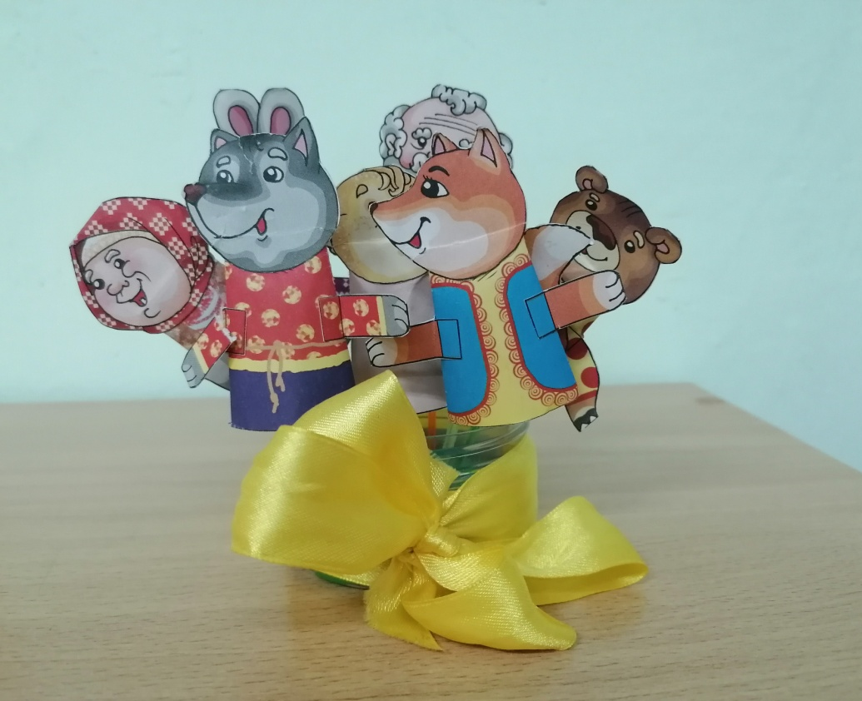
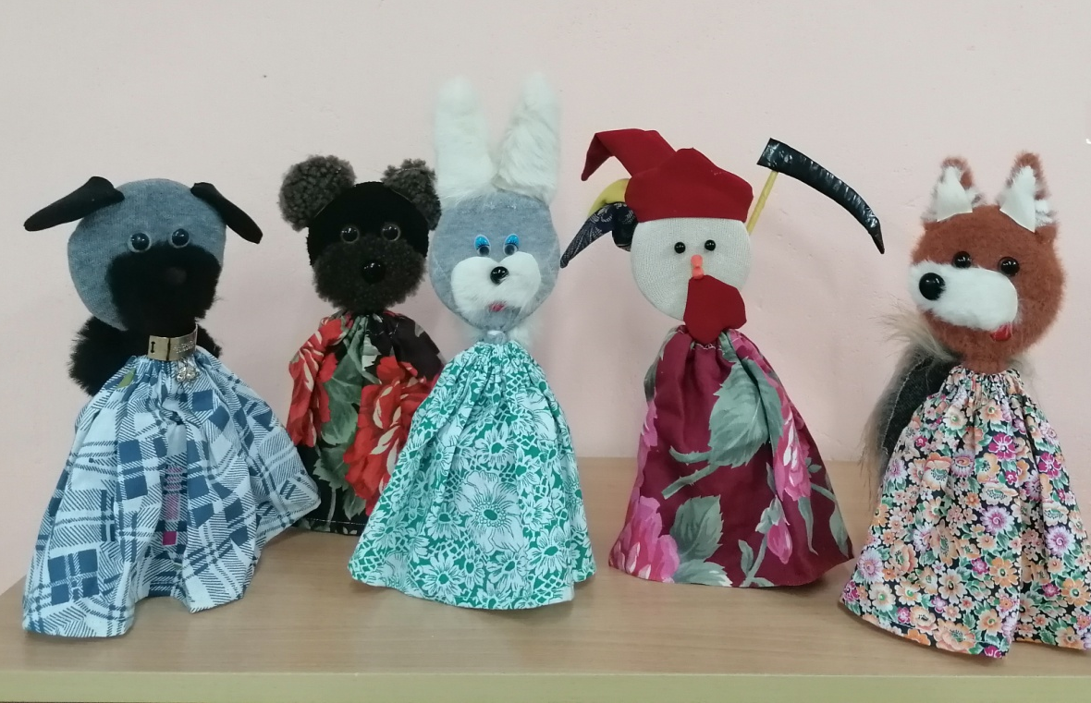
Пальчиковый театр
Кукольный театр
своими руками…

Slide 11
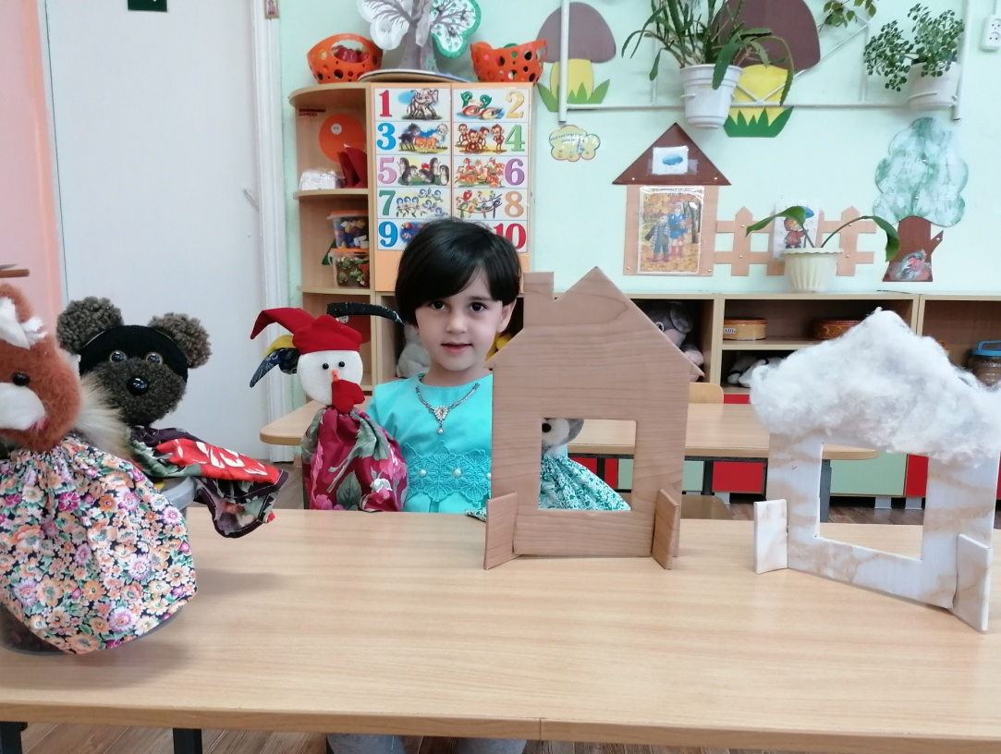

Slide 12
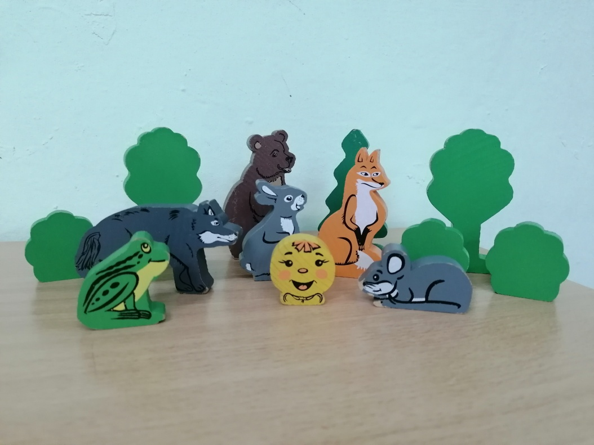
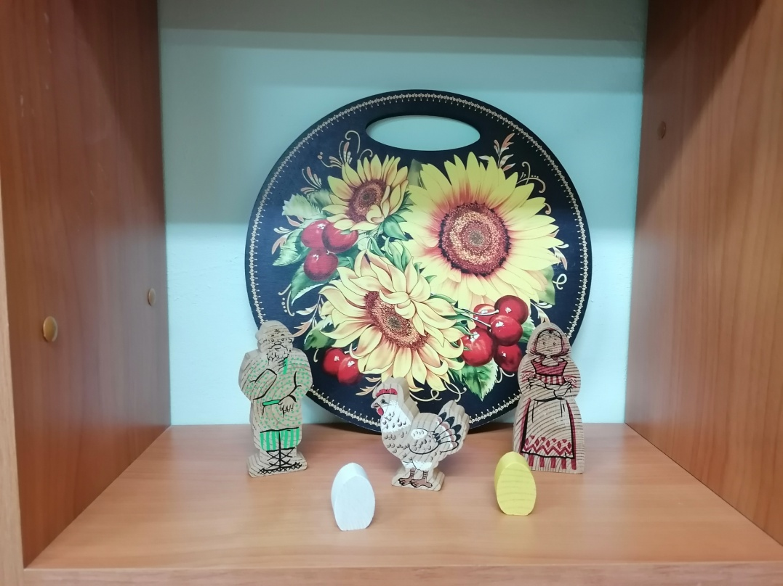
Деревянный театр кукол
Русские народные сказки:
«Колобок»
«Теремок»
«Курочка ряба»

Slide 13
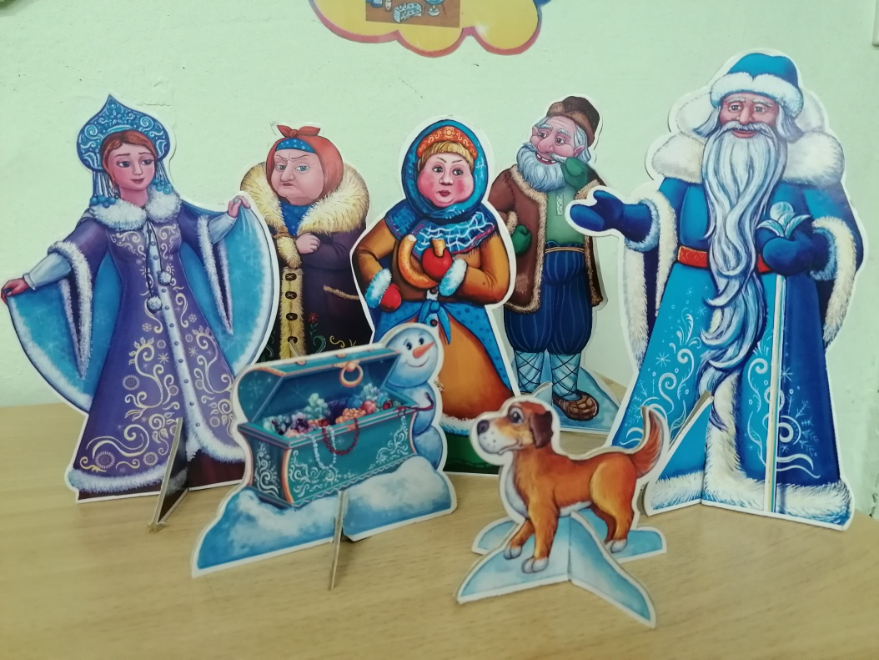
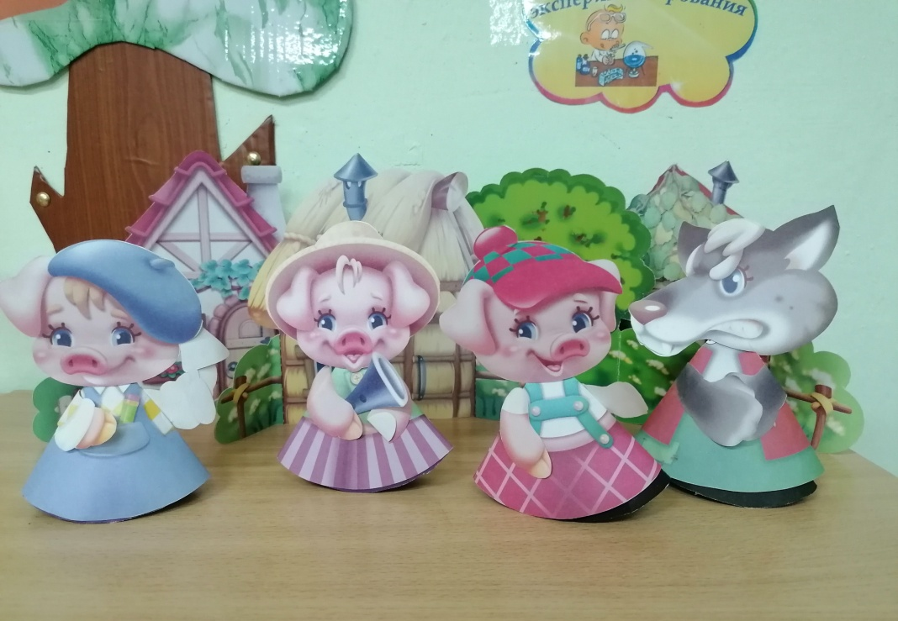
Настольный театр

Slide 14
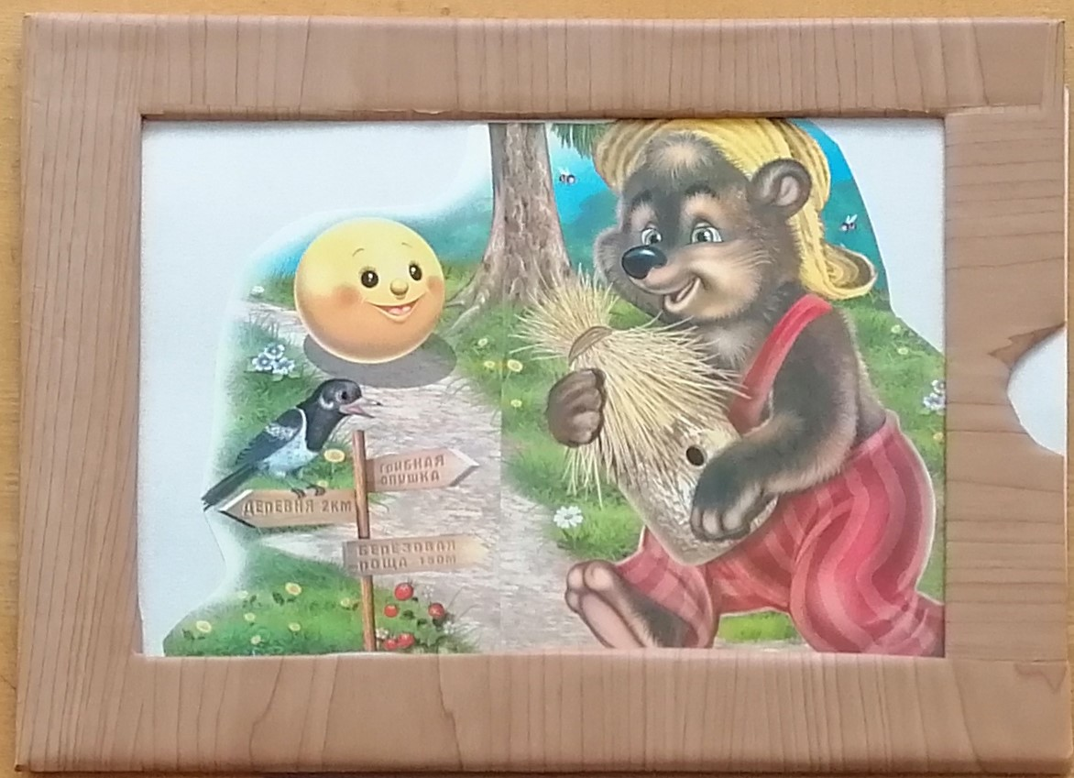
Для ознакомления с произведениями устного народного творчества и для развития выразительности детской речи изготовила дидактическое пособие- планшет «Расскажи сказку»

Slide 15
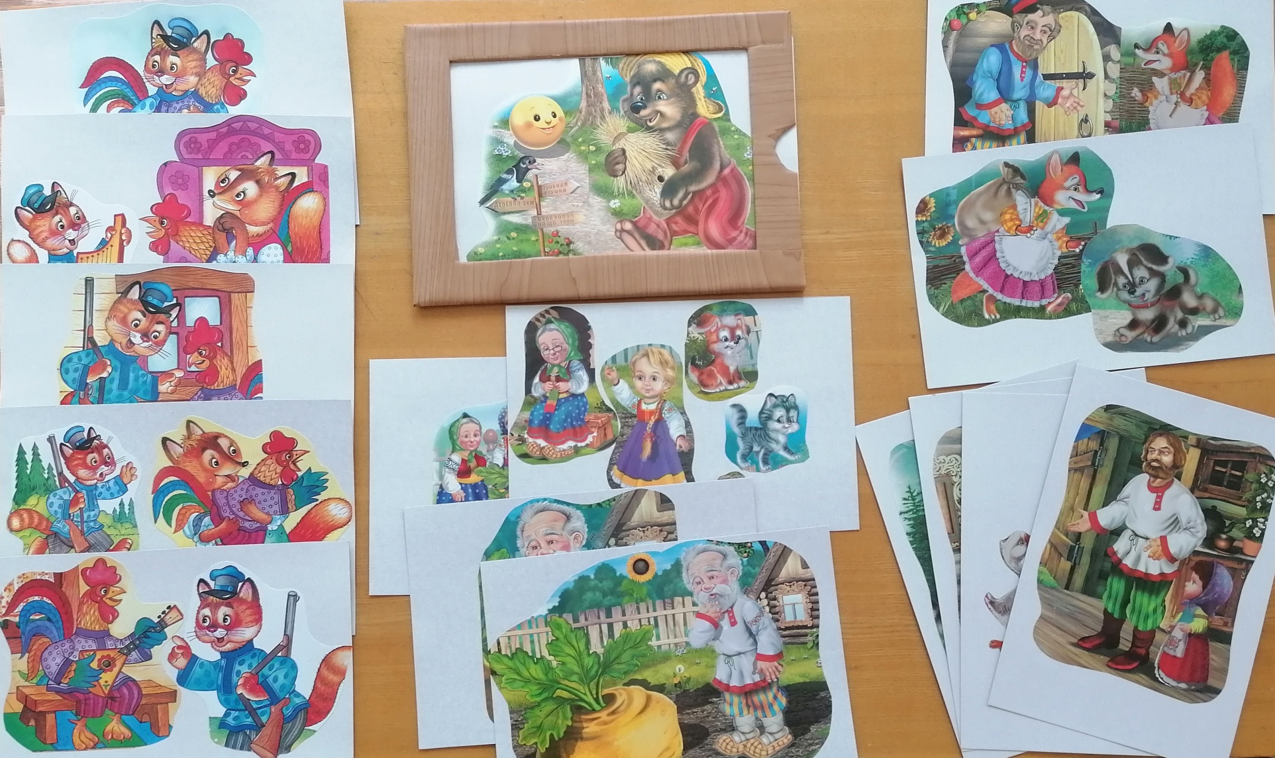

Slide 16
Неотъемлемой частью в этом направлении является работа с родителями.
Родителям были предложены :
информационные консультации по данной теме;
рекомендации по применению устного народного творчества в режимных моментах ;
проведен практикум: «Игра в жизни ребенка раннего возраста. Пальчики-крошки».
онлайн- беседы
Родители оказали большую помощь в подборе художественной литературы, наглядно-дидактических пособий, подбор фонотеки по детскому устному народному творчеству (сказки, песенки, мелодии).

Slide 17
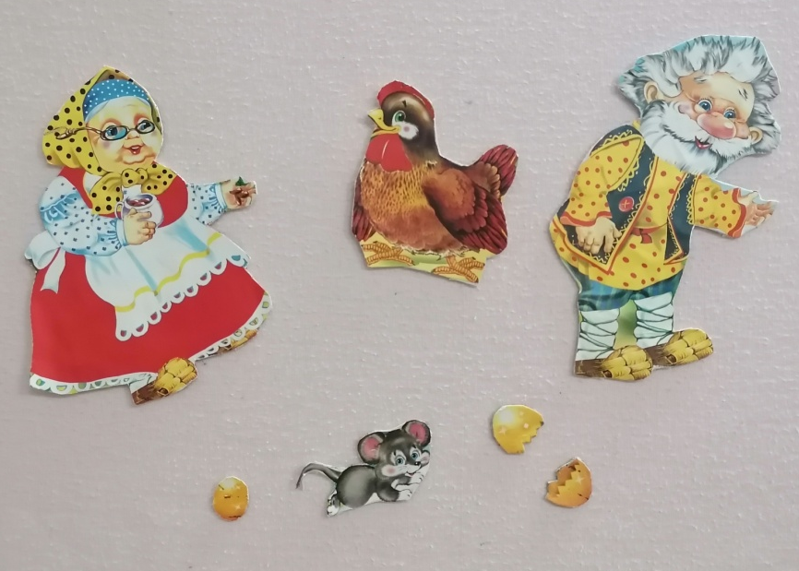
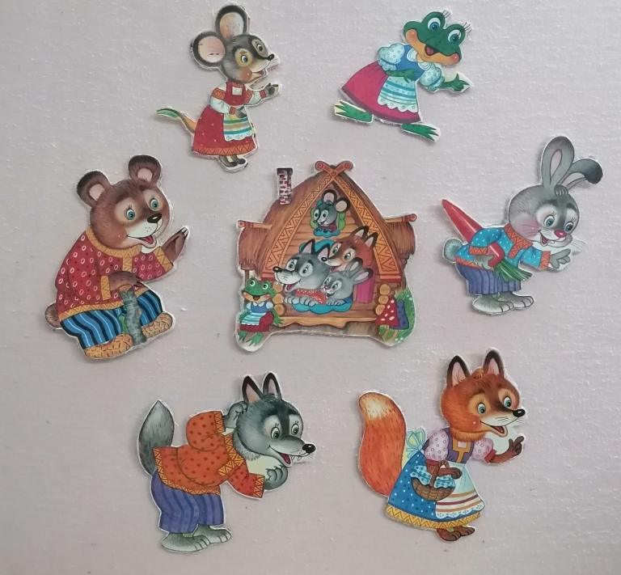
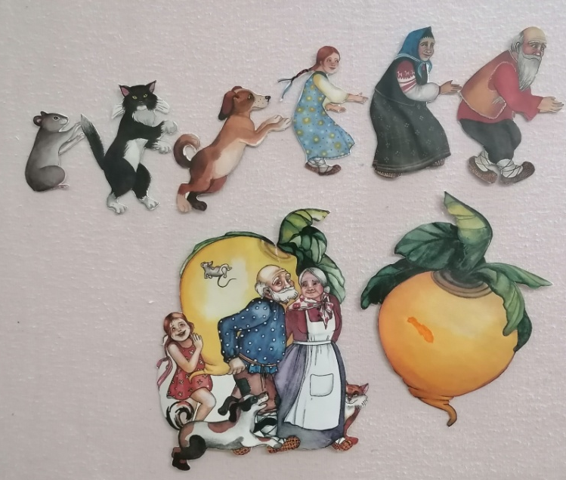
Сборник русских народных сказок на фланелеграфе- это тоже заслуга родителей.

Slide 18
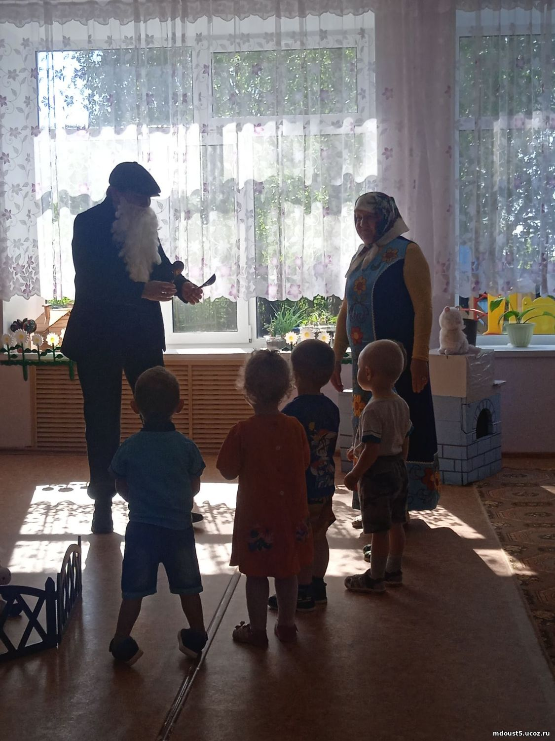
Устное народное творчество помогает в полной мере раскрыть быт и духовность русского народа .
Образовательная деятельность «На завалинке»

Slide 19
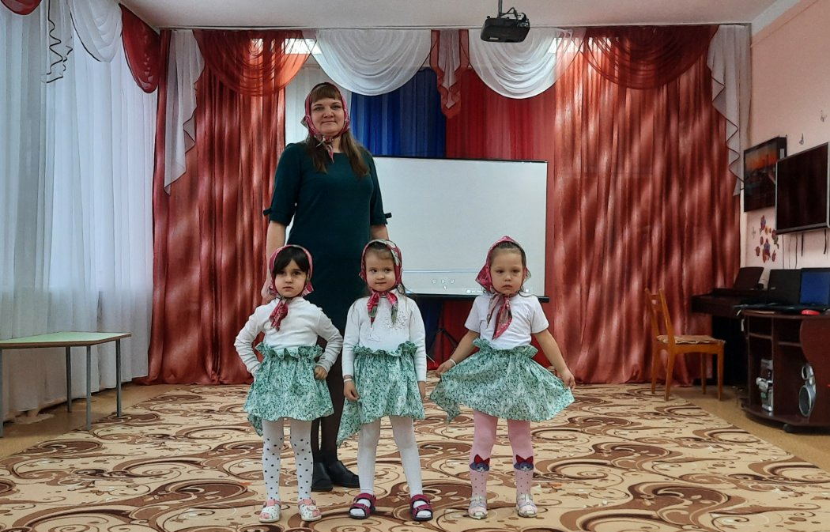
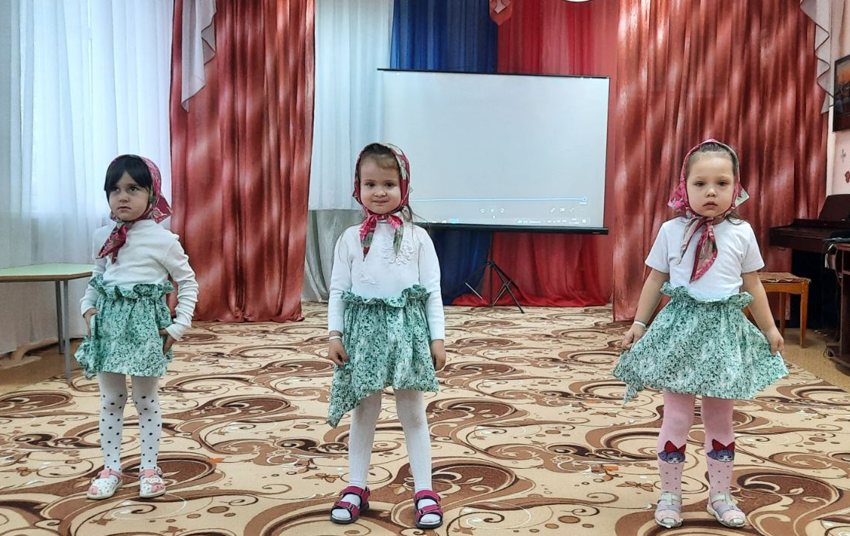
Фестиваль
«Дружат дети на планете»
Танец
«Ягодки-рябинки»

Slide 20
В итоге, хочу обозначить выводы и результаты по поликультурному воспитание детей младшего дошкольного возраста посредством устного народного творчества.
Во-первых, решаются познавательные задачи, что способствует развитию детского мышления, развитию и обогащению речи детей.
Во-вторых, эта работа позволяет приблизить детей к культуре русского народа, познакомить с обычаями, традициями, передаваемые из поколения в поколение.
В-третьих, работа с фольклором способствует развитию у детей любви к родному краю и умение видеть и понимать окружающий мир.

